Slide 1


EcoSmart
Нейронные сети
Промышленные решения

Slide 2
ООО “Экосмарт”
Ecosmart – Российская IT компания, специализирующаяся на разработке и внедрении программного обеспечения на основе нейросетевых алгоритмов
Команда Ecosmart – Наша команда состоит из профессионалов с многолетним опытом в разработке и внедрении систем на основе нейросетевых алгоритмов. Разработка ведется под руководством к.т.н. Гирина Романа Викторовича
Основополагающая задача Ecosmart – заменить на ИИ сотрудников, требующих постоянных расходов, и исключить ошибки, возникшие вследствие человеческого фактора.

Slide 3
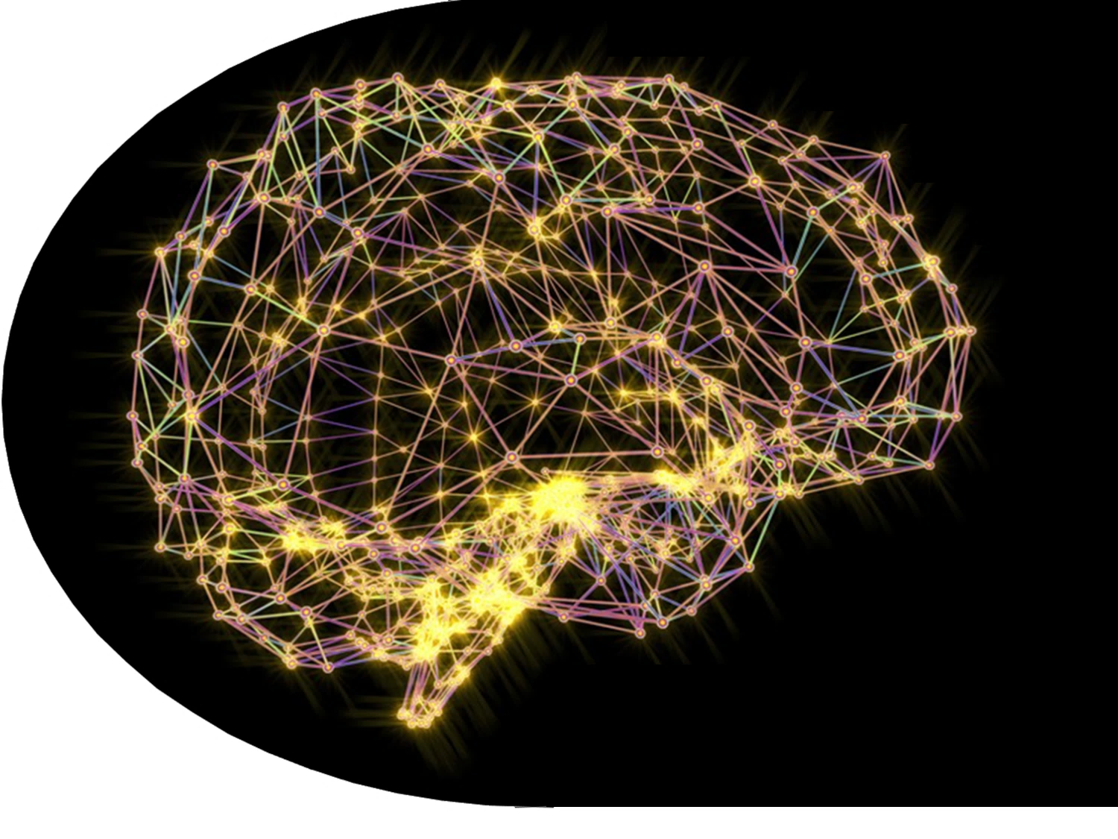
Система
Искусственная нейронная сеть — это продукт научных разработок в области искусственного интеллекта (ИИ), разработанный для интеллектуальной автоматизации и оптимизации того или иного рутинного процесса.
Аппаратно-программный комплекс внедряемый компанией Экосмарт - это совокупность аппаратных средств (камер при необходимости и серверного оборудования) и программное обеспечение, в основе которого лежит нейронная сеть с удобным пользовательским интерфейсом направленный на умную автоматизацию важного технологического процесса, который может включать использование машинного зрения, краткосрочного прогнозирования событий и другие технологии ИИ

Slide 4
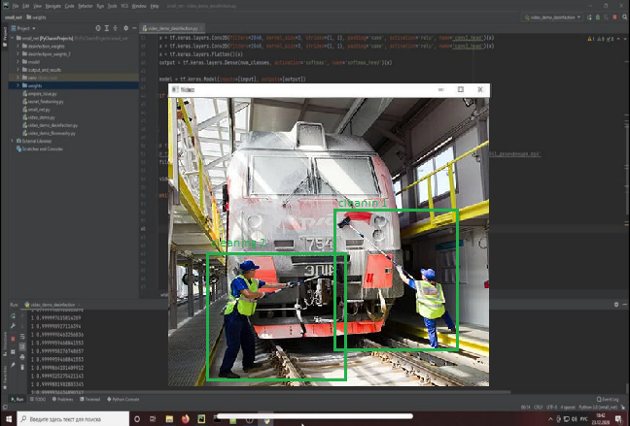
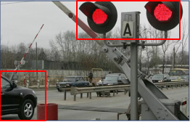
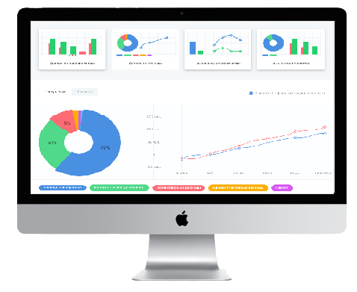
Преимущества искусственной нейронной сети
Широкий спектр применимости
нейросетевых алгоритмов
Высокая скорость работы системы
Высокая точность определения и распознавания (в общих случаях >99%)
Возможность внедрения аналитики
Исключение ошибок, характерных человеку

Slide 5
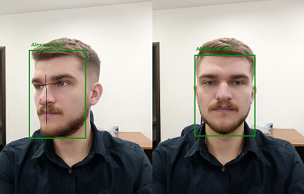
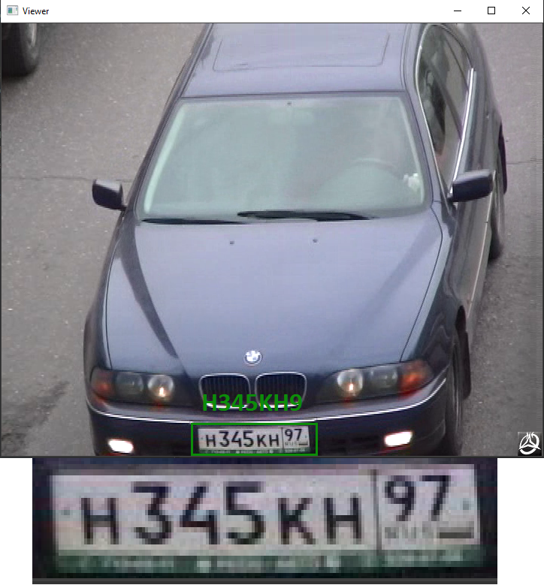
Сферы применения искусственной нейронной сети
Распознавание по лицу
Идентификация сотрудников
Идентификация транспорта
по гос. номеру

Slide 6
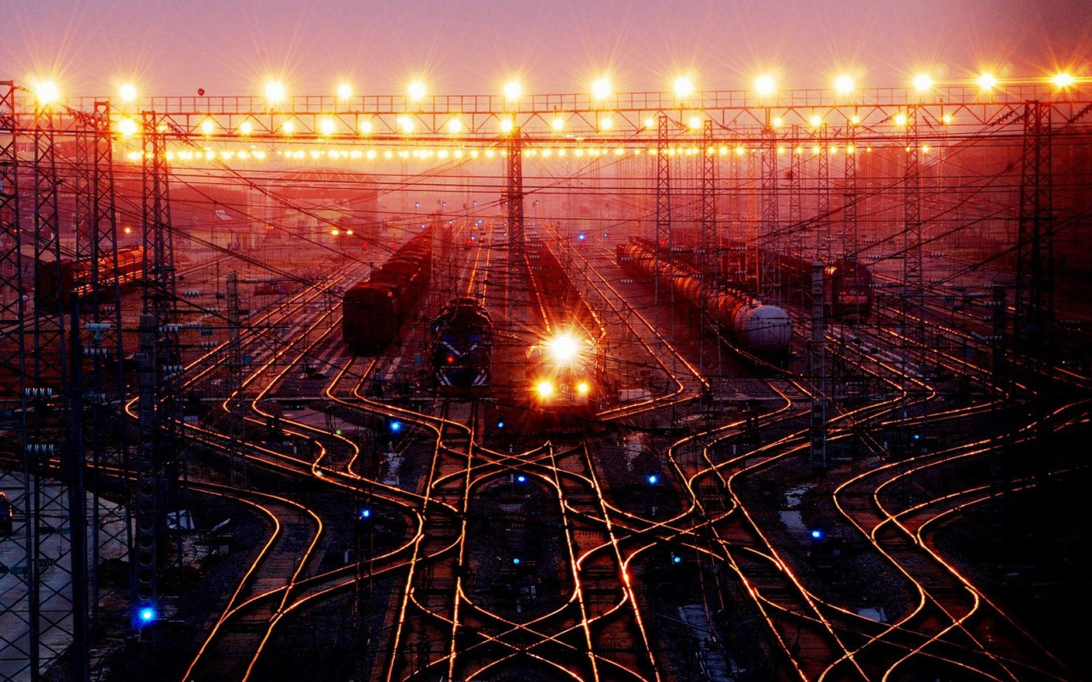

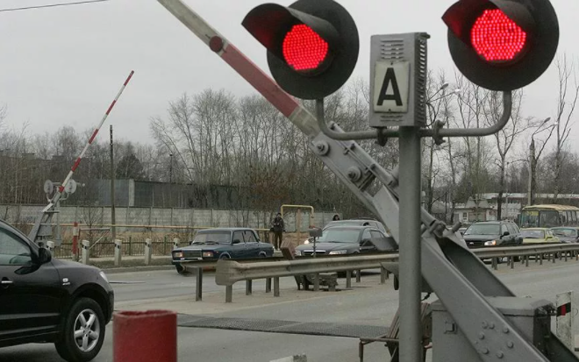
Сферы применения искусственной нейронной сети
Контроль безопасности на ЖД
Логистика
Контроль состояния и
детекция повреждения
жд путей
Контроль пропускных пунктов

Slide 7
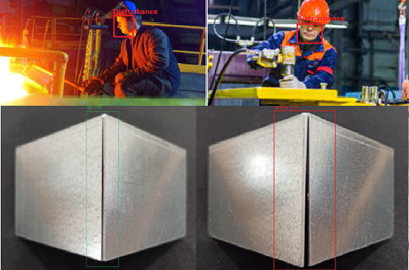
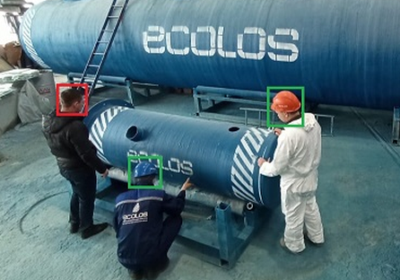
Сферы применения ИНС
Контроль безопасности на предприятии
Контроль процесса производства
Контроль соблюдения техники безопасности
Выявление дефектов продукции

Slide 8
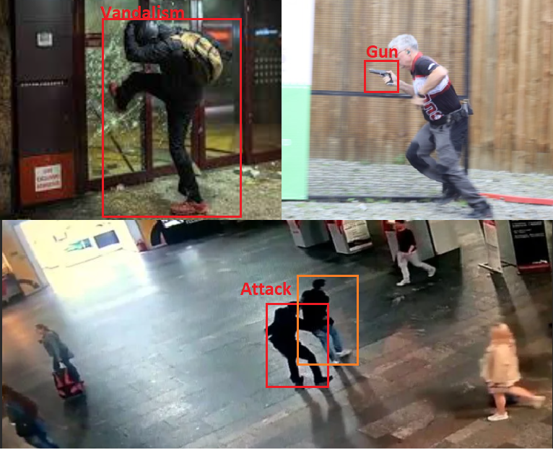
Сферы применения ИНС
Выявление нарушений общественных правил и вандализма
Выявление нетипичных происшествий
Контроль безопасности ограниченных территорий
Выявление лиц в розыске или преступников

Slide 9





Как мы работаем
Анализ бизнес процессов на Вашем предприятии
2. Разработка ТЗ совместно с Вашими специалистами
3. Определение первоочередности задач
4. Проектирование: прокладка кабеля, мест установки камер и сервера,
Разработка всего комплекса программного обеспечения
5. Подбор, поставка, ввод в эксплуатацию оборудования:
сервер, камеры, прочее.
6. Обучение сотрудников Вашей компании работе с внедренным ИТ решением
7. Гарантийное и постгарантийное обслуживание

Slide 10
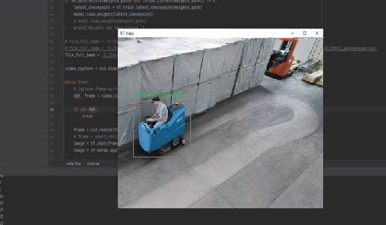
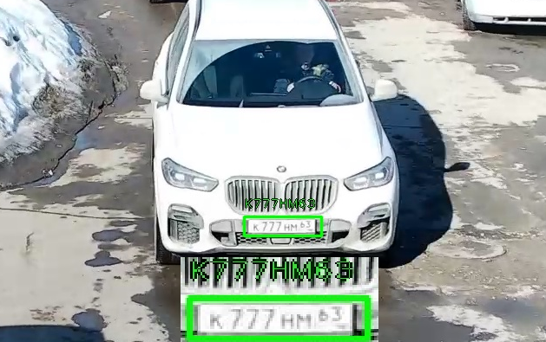
Наши проекты
Умный завод Ecolos:
Детекция и распознавание
гос. номеров
Идентификация сотрудников
по лицу
Контроль клининга офисных и промышленных помещений

Slide 11
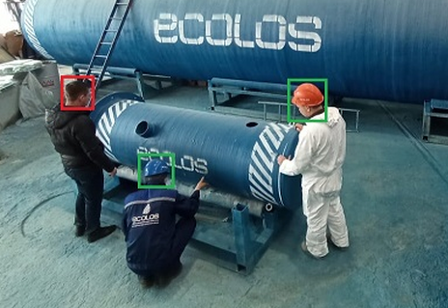
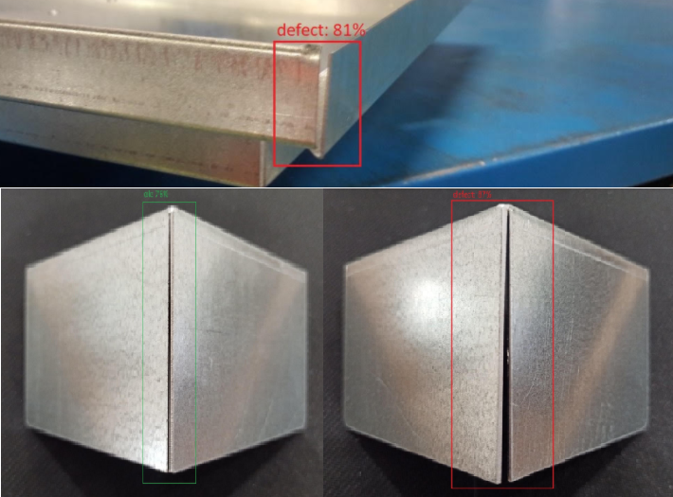
Наши проекты
Контроль средств индивидуальной защиты
Выявление брака деталей на производстве

Slide 12
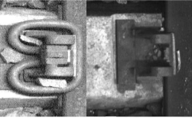
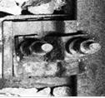
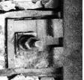
Наши проекты
Детекция и распознавание дефектов полотна ЖД:
Рельсовые швы
Скрепления
Рельсовые соединители

Slide 13




Сотрудничество
Реализация проекта всей командой
Outstaffing сотрудников на внешние проекты

Slide 14
Наши контакты
EcoSmart
Степанова Елена Евгеньевна
Генеральный директор
ООО «ЭкоСмарт»
+7 927 260 86 84
estepanova@ecosmart-samara.ru
Клюшина Наталья Сергеевна
Коммерческий директор ООО ООО «ЭкоСмарт»
+7 927 264 95 16
nklyushina@ecosmart-samara.ru
ecosmart-samara.ru

